Slide 1
Fundamentos teóricos de las técnicas de explotación de poblaciones biológicas

Slide 2

K
$$\frac{dN}{dt}=r·\left(\frac{K−N}{K}\right)·N$$
~K/2
N
K: Capacidad de carga
N: Tamaño poblacional
t
SIN EXTRACCIÓN DE EJEMPLARES
Reclutas
N
~K/2
K

Slide 3

K
$$\frac{dN}{dt}=r·\left(\frac{K−N}{K}\right)·N$$
~K/2
2
1
Pocos individuos. La mayoría jóvenes no reproductores.
N
2
Muchos individuos. La mayoría adultos reproductores.
K: Capacidad de carga
1
N: Tamaño poblacional
t
SIN EXTRACCIÓN DE EJEMPLARES
Reclutas
N
~K/2
K

Slide 4
K
$$\frac{dN}{dt}=r·\left(\frac{K−N}{K}\right)·N$$
B
h₁
h₁
h₁
2
t_{x}
~K/2
h₂
h₂
h₂
h₂
A
1
Pocos individuos. La mayoría jóvenes no reproductores.
N
2
Muchos individuos. La mayoría adultos reproductores.
h₁
t_{x}
K: Capacidad de carga
1
h₁
N: Tamaño poblacional
t_{x}
H: Cosecha. Cantidad de individuos extraídos
t
EXTRACCIÓN DE UNA CUOTA FIJA
h₀
h₀: Cuotas excesivas extinguen la población
h₂
h₁ en : Cuotas medias cuando la población es joven, extinguen la población
A
h₁ en : Cuotas medias cuando la población es madura, equilibrio
H
B
Reclutas
A
B
h₁
h₂ : Cuotas cuando N ~K/2, equilibrio
N
~K/2
K

Slide 5
LIMITACIONES Y VENTAJAS DE LA EXTRACCIÓN DE UNA CUOTA FIJA
Limitaciones:
Considera todos individuos de la población similares
Ambientes invariables (K es constante)
Dificultad estimas poblaciones
Hay que conocer como es la curva de reclutamiento
Puede llevar a la extinción de las poblaciones
Ventajas:
Capturas constantes

Slide 6
K
$$\frac{dN}{dt}=r·\left(\frac{K−N}{K}\right)·N$$
h_{El}
h_{El}
h_{El}
2
t_{x}
~K/2
h_{Em}
h_{Em}
h_{Em}
h_{Em}
1
Pocos individuos. La mayoría jóvenes no reproductores.
N
2
Muchos individuos. La mayoría adultos reproductores.
h_{Eg}
t_{x}
K: Capacidad de carga
1
h_{Eg}
h_{Eg}
h_{Eg}
h_{Eg}
N: Tamaño poblacional
t_{x}
h_{Eg}
H: Cosecha. Cantidad de individuos extraídos
t
APLICACIÓN DE UN ESFUERZO FIJO
E₀
E_{g}
E_{m}
E_{l}
E₀: Esfuerzos excesivos extinguen la población
E_{g}: Esfuerzos altos, extinguen la población
E_{m}: Esfuerzos medios, equilibrio con máximo rendimiento
Reclutas
H
E_{l}: Esfuerzos bajos, equilibrio estable con menor rendimiento
N
~K/2
K

Slide 7
LIMITACIONES Y VENTAJAS DE LA EXTRACCIÓN POR ESFUERZO FIJO
Ventajas:
Menos arriesgada
Facilita el control directo de las actividades de captura.
Es flexible y aplicable a diferentes tipos de actividades
Se puede ajustar rápidamente según la situación de la población.
Limitaciones:
Si no se mide correctamente la eficiencia de recolección, puede llevar a una sobreexplotación inadvertida.
En especies con alta variabilidad en sus tasas de crecimiento o mortalidad, puede ser difícil predecir con exactitud el esfuerzo adecuado.
Capturas más variables

Slide 8
K
h₁
$$\frac{dN}{dt}=r·\left(\frac{K−N}{K}\right)·N$$
h_{El}
h_{El}
2
h₂
~K/2
Extracción mediante cuota fija
h_{Em}
h_{Em}
- · - Extracción mediante esfuerzo fijo
1
Pocos individuos. La mayoría jóvenes no reproductores.
N
2
Muchos individuos. La mayoría adultos reproductores.
K: Capacidad de carga
1
h₁
h_{Eg}
h_{Eg}
N: Tamaño poblacional
H: Cosecha. Cantidad de individuos extraídos
t
RESUMEN
Capturas altas o esfuerzos altos cuando la población es pequeña, provocan la extinción, aunque más lenta si el esfuerzo es constante.
Capturas medias o esfuerzos medios cuando la población recluta a su máxima capacidad provocan equilibrios inestables.
Capturas bajas o esfuerzos bajos cuando la población es alta, provocan equilibrio estable y posible aumento de las capturas si el esfuerzo es constante

Slide 9
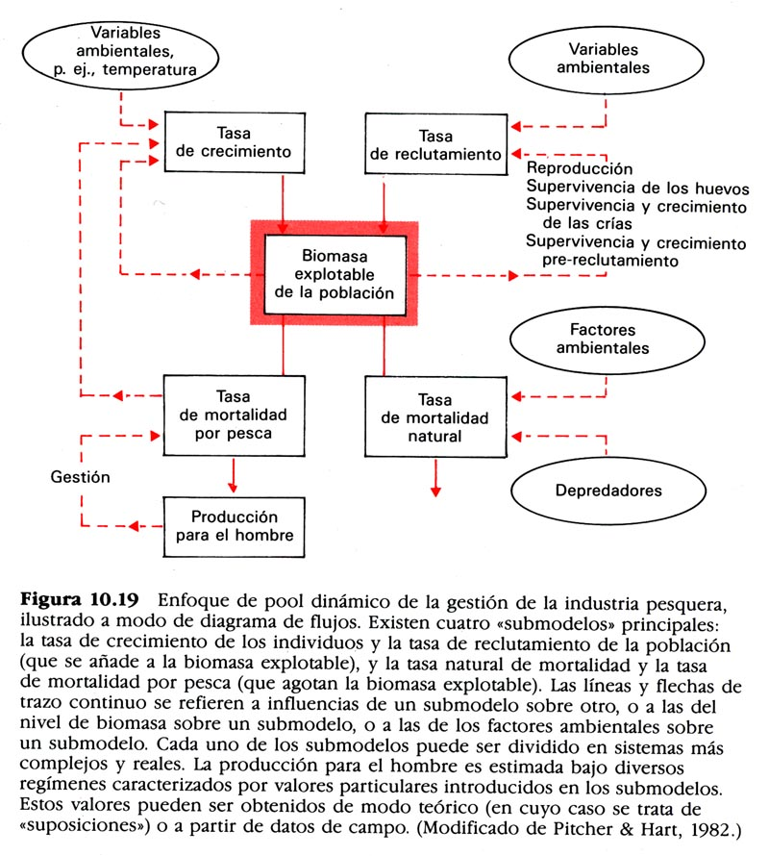
Modelos dinámicos

